Slide 1
Смотр-конкурс: «На лучшую куклу в национальном костюме» «Лакский национальный костюм» Подготовили: Каравалиева Г.С. Ганаева С.О.

Slide 2
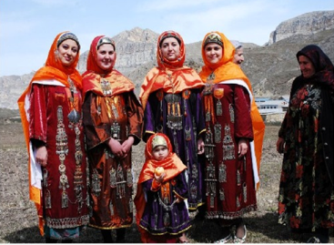
Лакцы - коренные жители Дагестана. История лакцев восходит к VI веку, когда вокруг центра Кумух возникло государственное образование, подчиненное Сасанидскому Ирану. После арабского завоевания VII - VIII веков Кумух превратился в резиденцию арабского наместника - шамхала и вошел в состав Арабского халифата. В XIII веке лакцы пережили нашествие монголов. В том же веке произошло обращение в ислам.

Slide 3
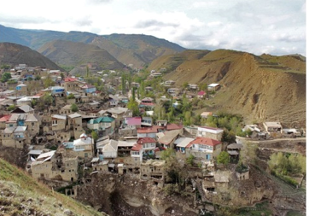
Газикумухское шамхальство просуществовало до середины XVII века, когда распалось на мелкие феодальные владения. В 1642 году образовалось Газикумухское ханство, участвовавшее в борьбе против Персии, России и Турции. В 1820 году русские войска захватили Кумух и ханство вошло в состав Российской империи. Ровно через столетие - в 1920 году - в Дагестане была установлена советская власть. В 1922 году Казикумухский округ был переименован в Лакский.

Slide 4
Лакцы имеют богатый фольклор, представленный во всех его жанрах, оригинальную народную музыку. Письменность на арабской графической основе начала складываться еще в XV в.; первые письменные памятники относятся к XVI-XVIII вв. Литературный язык (в обеих его разновидностях) сложился в XVIII в. на основе речи жителей селения Кумух, который был политическим, торгово-экономическим и культурным центром лакского народа. Лакская литература богата своей поэзией, прозой, драматургией. С 1935 года функционирует государственный драматический театр. В последние десятилетия активно развивается профессиональная музыкальная культура, получившая международное признание. Музыкальный фольклор лакцев, как, впрочем, и многих других народов Дагестана, изучен мало. Чтобы восполнить этот пробел, требуется большая кропотливая работа по собиранию и расшифровке народных напевов. В качестве связующего звена между фиксацией фольклорных образцов, их систематизацией и исследованием крайне необходимы музыкально-этнографические публикации нотные антологии, с подробной паспортизацией и научными комментариями к ним. Данная работа и призвана дать такого рода материал.

Slide 5
Деятели культуры Гафуров, Абуталиб Гафурович поэт, Народный поэт Дагестанской АССР (1939). Кажлаев, Мурад Магомедович советский дагестанский композитор и дирижёр, Народный артист СССР (1981). Капиев, Эффенди Мансурович дагестанский советский писатель, писавший на русском языке. Саидов, Гарун Саидович писатель, публицист, революционер; автор первой дагестанской драмы «Лудильщики». Хаппалаев, Юсуп Рамазанович поэт, народный поэт Дагестанской АССР (1966). Чаринов, Мугутин поэт; положил начало жанру драма в стихах в лакской литературе. Политики Магомедов, Айгун Халидович министр сельского хозяйства Республики Дагестан. Военные Амет-Хан, Султан (по отцу) Дважды Герой Советского Союза. Буганов, Гаджи Османович (по отцу) Герой Советского Союза. Лабазан, Ибрагим Xалил оглы первый в России полный кавалер Георгиевского креста для иноверцев. Макаев, Цахай Макашарипович (по отцу) Герой Советского Союза. Мурачуев, Халид Рашидович (по отцу) Герой России. Сулейманов, Яков Магомед-Алиевич (по отцу) Герой Советского Союза. Сулейманов, Ризван Баширович Герой Советского Союза. Другие Манаров, Муса Хираманович советский космонавт, Герой Советского Союза.

Slide 6
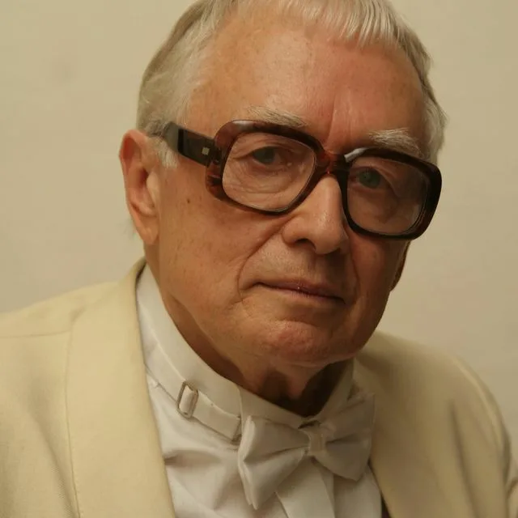
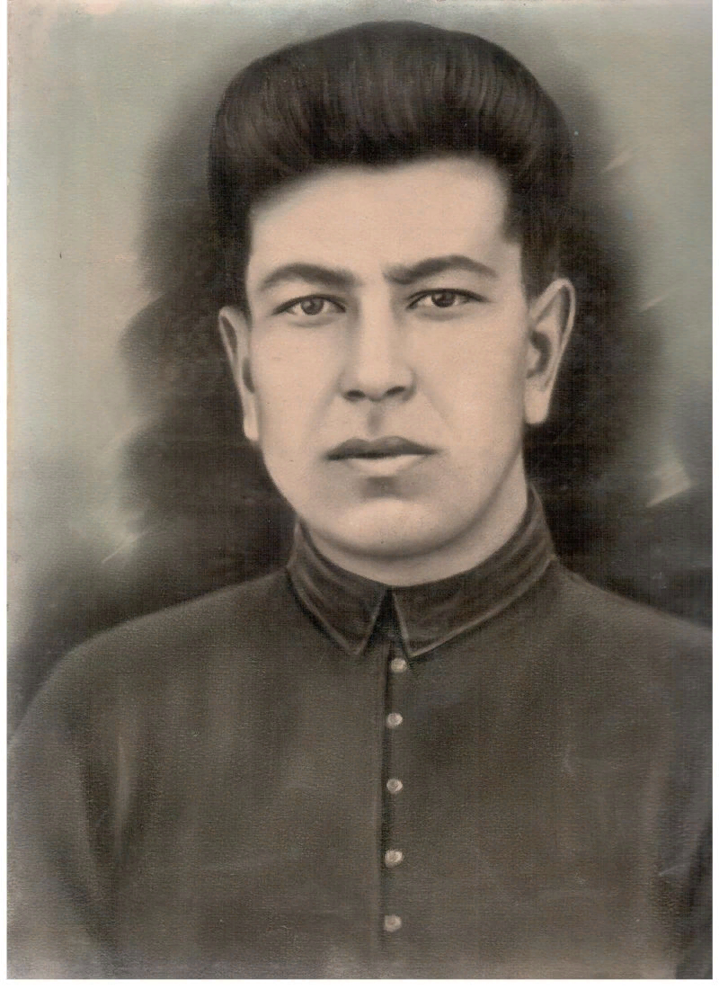

Slide 7
Культура, народные традиции и обычаи
Суровый климат и сложность жизни в горах сформировали своеобразный менталитет и обычаи. Они по-кавказски гостеприимны – любой, кто пришел с миром, будет встречен как дорогой гость. Всегда готовы прийти на помощь тем, кто в ней нуждается – в одиночку в горах не выжить. Любая серьезная проблема – ремонт дороги, подпорной стены, расчистка родника, поиск отары, решается сообща – соседи просто собираются вместе и делают работу.
Каждый лакец помнит много поколений своих предков, и какой бы малой не была степень родства, они все равно считают друг друга родственниками. Поэтому и забота о репутации для них крайне важна – ведь совершив проступок, ты вредишь репутации всей семьи, и неизвестно, сколько поколений понадобится, чтобы об этом забыли односельчане.

Slide 8
Обычаи достойны подражания – они любят детей, уважают старших, бережно относятся к старикам, трепетно к матери. Здесь царит культ мужчины – каждому мальчику с раннего детства внушают, что он мужчина, защитник, строитель и добытчик. Но и лакские женщины им под стать — они женственны, до старости сохраняют стройность, крайне деятельны и самостоятельны. Весь дом держится на них, причем выглядят дома (обычно весьма просторные) в лакских селениях так, словно ремонт закончен вчера – все в идеальном порядке.
Каждое селение лакцев – это свой язык, заметно отличный и от литературного, и от языка соседей. В каждом селе свои обычаи – как свататься, справлять свадьбу, хоронить и поминать умерших, праздновать рождение ребенка и отмечать сезонные праздники.

Slide 9
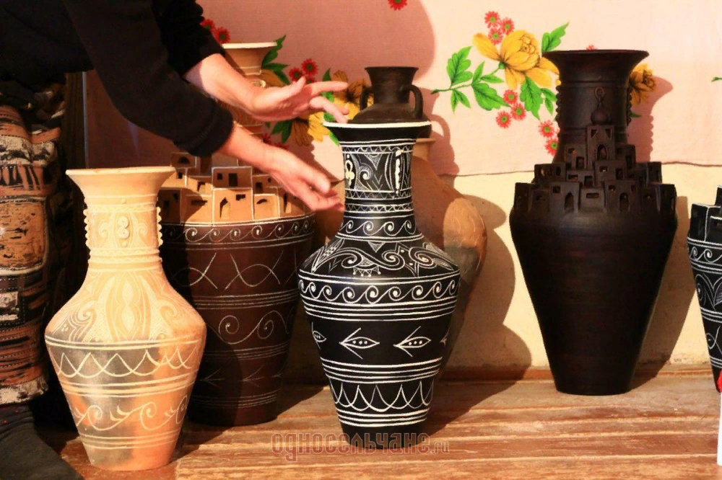
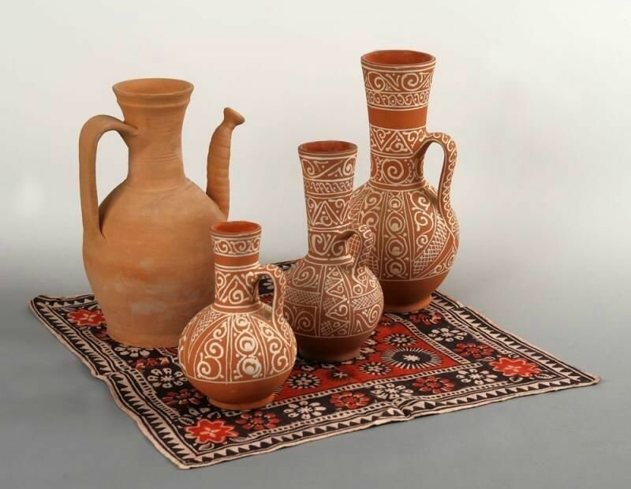
Культура малочисленного народа богата и разнообразна, ремесло развивалось на протяжении многих веков, причиной его развития явилось малоземелье. По всему миру известно балхарское гончарное исскуство, изготавливались изделия исключительно «золотыми» руками женщин. Центром, где их изготавливают является село Балхар, расположенное в Акушинском районе РД.

Slide 10
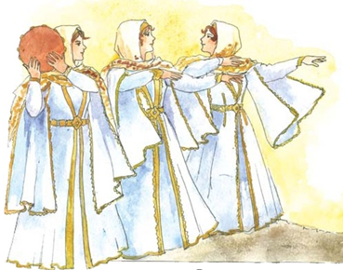
Одежда
В моём детстве одним из самых весёлых и красивых зрелищ была свадьба. А самыми поразительными, сказочными для нас, девочек, были женщины в необыкновенно красивых нарядах. Все девушки, женщины в свадебном шествии в Кумухе одевались в белое. В танце они казались медленно парящими белыми, фантастическими птицами.

Slide 11
Эти национальные платья моего детства называли «эрипланы», сравнивая с крыльями самолёта откидные рукава прямоугольной формы. Восхищали нас и щархъиял бузма (национальные платья из других сёл Лакии) блеском и переливами цвета и золота в одежде. В последнее время в горах Лакии то в одном, то в другом селении на праздники женщины, не только надевают вынутые из сундуков старинные наряды, но и шьют новые, повторяя крой и по-своему украшая их.
Раньше по женской одежде, головному убору могли определить, кто из какого села. Платье-рубаха была наиболее древним и в то же время наиболее популярным видом одежды лакских женщин. Самое главное было в украшении платья. Разноцветные лоскуты, квадратные и трапециевидные, нашивались на край подола, по вырезу платья и украшались серебряными шнурами и золотой тесьмой. Всё это делало платье нарядным и неповторимым.

Slide 12
Горянки обязательно носили и узкие штаны хIажак. На каждый день они шились тёмного цвета, а в нарядной одежде низ отделывался полоской золотой или серебряной парчи. Богатые лачки носили штаны из тёмного бархата, вышитые золотыми или серебряными нитями. Модницы одевали широкие штаны, а под них – другие, узкие, сшитые из шуршащей тафты. Шуршание при ходьбе было очень «круто», и для большего шума в такие штаны нередко вшивали хрустящую бумагу.
Поверх платья-рубахи одевали другое платье с застёжкой, стянутой на груди. Назывался он в Дагестане и на Кавказе бешметом. Рукава бешмета были узкие, из-под них виднелись рукава платья-рубахи.
Бешметы у лачек назывались ккурту или бузма, носили их как нарядную одежду. Застегивался бешмет на крючки, а длинный рукав был разрезан.

Slide 13
В 30-е годы ХХ века эти платья шили целиком из одного материала. Вот эти платья с откидными рукавами и называли «эропланами», сравнивая их с крыльями самолёта.
В наши дни они, может, сохранились где-то на дне сундука у ваших бабушек как память об их мамах и бабушках. Возможно, кто-то из вас видел их в волшебных старинных сундуках, а если нет – ищите, спрашивайте у взрослых и вы обязательно найдёте что-то интересное или услышите какую-то необыкновенную историю.
В холодное время взрослые женщины носили стёганые утеплённые бешметы на подкладке. Назывались они лавадей. Они были длинные, до пят, и короткие.
В Катрухе, Аракуле наряд лачек дополнялся передником мейзар. Носили его повседневно и с нарядной одеждой. Нарядный мейзар шился из ярких тканей и покрывался серебряными украшениями.
Зимой носили овчинные шубы бартукь – это шуба, накидка с ложными длинными рукавами. Ложные рукава были очень узкими, а на концах они были ещё уже и отделывались чёрной тканью. Дети знали, что в таких рукавах мужских и женских шуб хъун бартукь (мужская шуба), чIиви бартукь, худу, рягьу (женские шубы-накидки) всегда были вкусные яства – конфеты, орехи для своих и всех остальных детей.

Slide 14
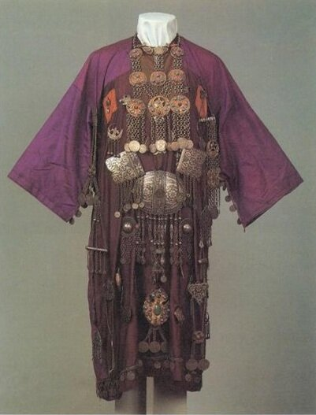
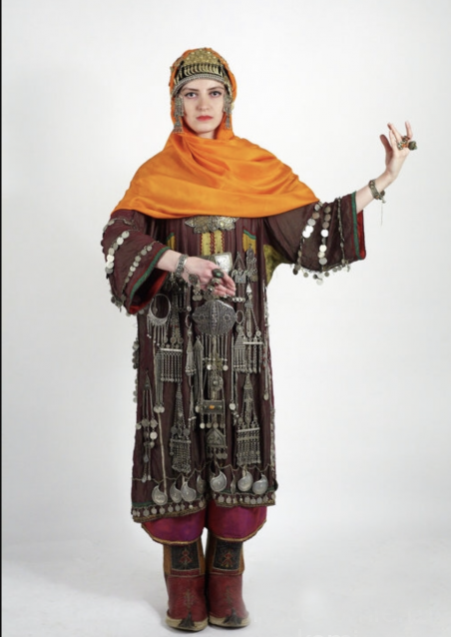

Slide 15
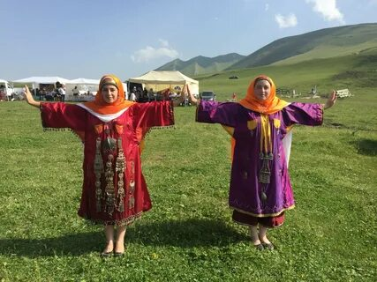

Slide 16
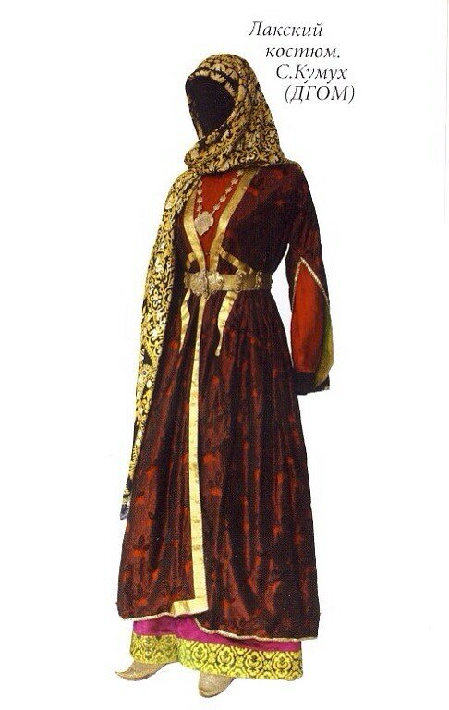
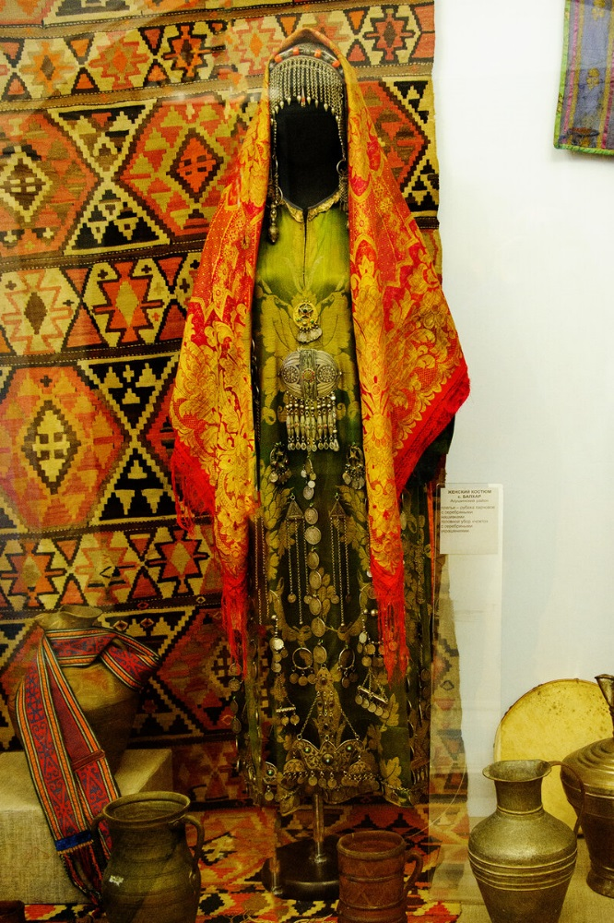

Slide 17
Головные уборы поражают своим разнообразием и красотой. Делились они на два типа. БакIбахIу (повязка для головы) одевается прямо на волосы. Фасоны бакIбахIу самые разные в каждом селе. Они закрывают наполовину лоб и сзади спускаются по спине, в них прячут волосы, заплетённые в косы. По краю, на лбу, надлобная часть украшается яркой тесьмой или серебряными цепочками, монетами. Дома женщины ходили в бакIбахIу, а на улицу же поверх неё накидывали платки или четырёх-, пятиметровые полотнища ткани чIинчIу (второй тип головного убора). Такие полотнища носили жительницы селений Балхар и Вихли. Очень любили лачки нарядные шёлковые чалагъай, которые производили в Азербайджане. Они были самых различных цветов, с яркой цветной каймой. Но самые популярные – это чёрные, с ярким жёлтым орнаментом миччах чалагьай. Красивых платков было множество, но особой любовью в XIX–XX веках пользовались российские платки, затканные золотыми узорами (мусил лачак, мусил чалма).

Slide 18
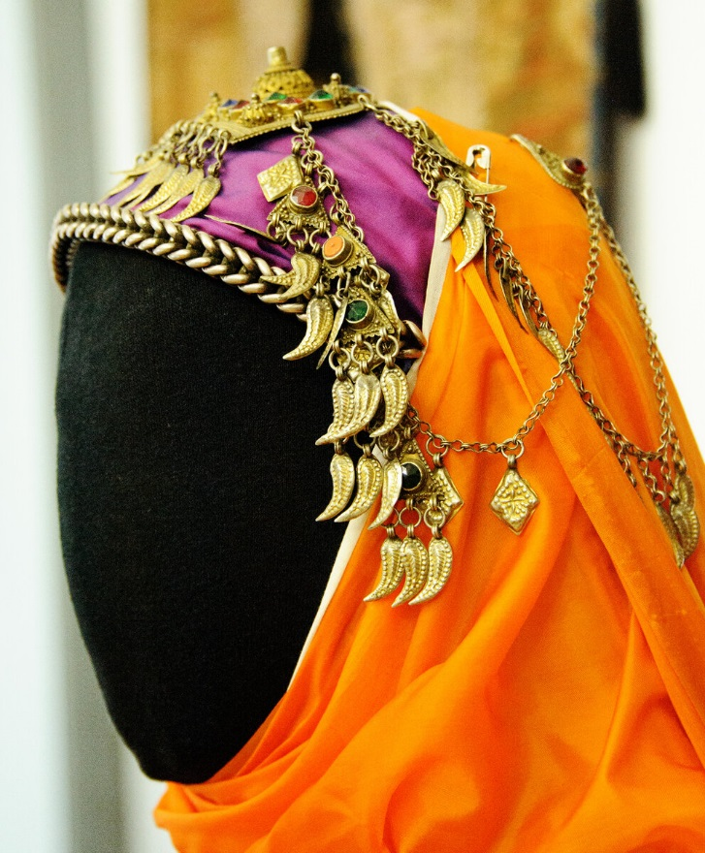
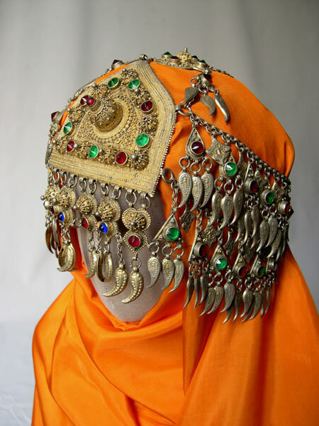

Slide 19
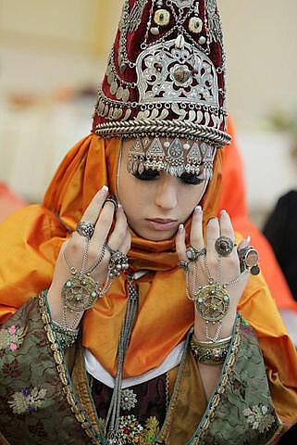

Slide 20
Да, причёска! Ещё в начале ХХ века в моде у лачек было множество косичек. Лакские женщины любого возраста носили по 12, 20 и даже 30 косичек. Вихлинки косички с двух сторон обматывали вокруг головы и уже потом одевали бакIбахIу. Молодые женщины спереди на лбу носили чёлку, а на висках завивали локоны. Только по пятницам волосы старательно убирали под головной убор.
Как и все дагестанки, женщины Лакии носили шерстяные вязаные носки. Обувью женщин в давние времена были чарыки (хачалай). Женщины закладывали внутрь обуви сухое сено и одевали поверх вязаных носков постоянно.
В XIX веке женщины носили туфли без задников на высоких каблуках (пашмакьру). Зимой все женщины носили войлочные сапоги. Шовкринские кожаные ботинки со шнуровкой – шивлит — были очень популярны в начале ХХ века.
Лачки, как и все дагестанки, с удовольствием украшали свою одежду. Подбору цвета, формы помогала прекрасная природа, окружающие краски. Синь неба, лёгкость белых облаков, яркие альпийские цветы, чёткость очертаний горных вершин подсказывали женщинам цвет, оттенки, контрастность. Была и своя природная косметика – сметана, молоко, абрикосовые косточки, которые помогали быть красивыми.

Slide 21
Мужской костюм в Лакии и на всём Северном Кавказе был в основном одинаков. Дома, в повседневной жизни носили рубаху, штаны. Вместе с бешметом мужской наряд превращался в костюм.
Черкеску – чиллу чухъа, не сомневаюсь, вы знаете. Хоть раз в жизни вы видели танцующих лезгинку в национальном наряде. Чёрного, белого, коричневого, зелёного, красного цвета, со специальными кармашками на груди, черкеска шилась из тонкого сукна.
В дорогу надевали войлочную бурку варси и башлык. Башлык – капюшон с длинными концами – шили из домотканого сукна и в холодное время повязывали поверх шапки – папахи. Папаха – неотъемлемая часть дагестанского мужского костюма. Она самых разнообразных форм: къутта къяпа (высокая шапка), «хIухчил къяпа» (чабанская шапка), «ккIурки къяпа» (круглая шапка).
Детская одежда была похожа на одежду взрослых. С пяти-шести месячного возраста дети носили сшитые из разноцветных лоскутов ткани стеганые курточки с рукавами и без рукавов – хьурхьучи (слюнявчик). Такие детские курточки с серебряными цепочками, монетами, кулонами в виде ладони носили как обереги. Были ещё талисманы: волчий зуб, рыбные позвонки, кабаний клык и другие. Чаще всего талисманы нашивались на спинку, плечи и рукава. Кроме того, был ещё специальный защитный шарф, сплошь покрытый оберегами, который завязывали через плечо. Всё это должно было защищать от болезней, сглаза и помочь вырасти большим и здоровым.

Slide 22
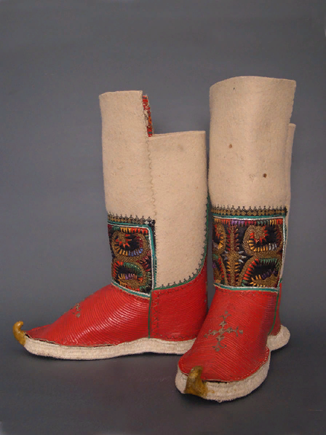

Slide 23
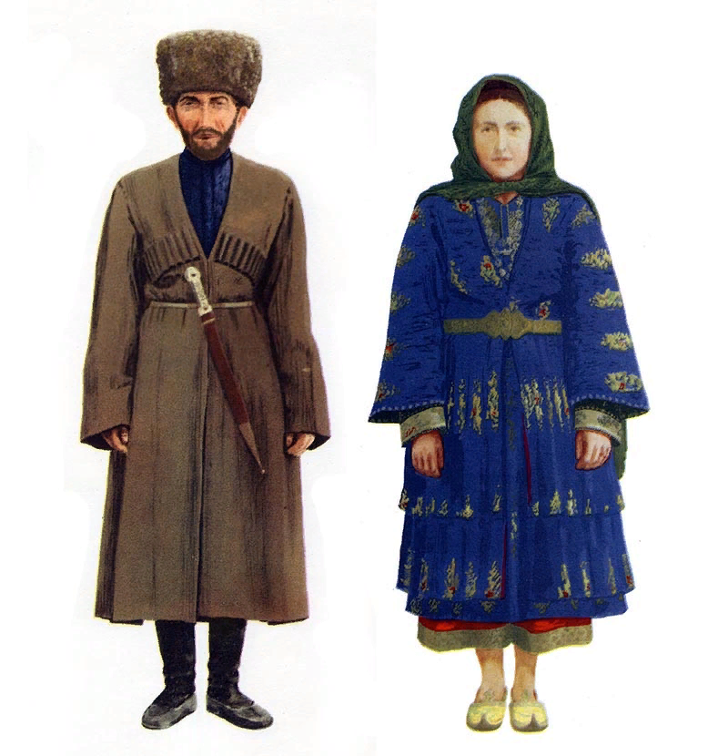

Slide 25
Спасибо
за внимание

